Slide 1
Clases de Música NM4
Prof. Claudia Coñuecar

Slide 2
Cualidades del Sonido

Slide 4
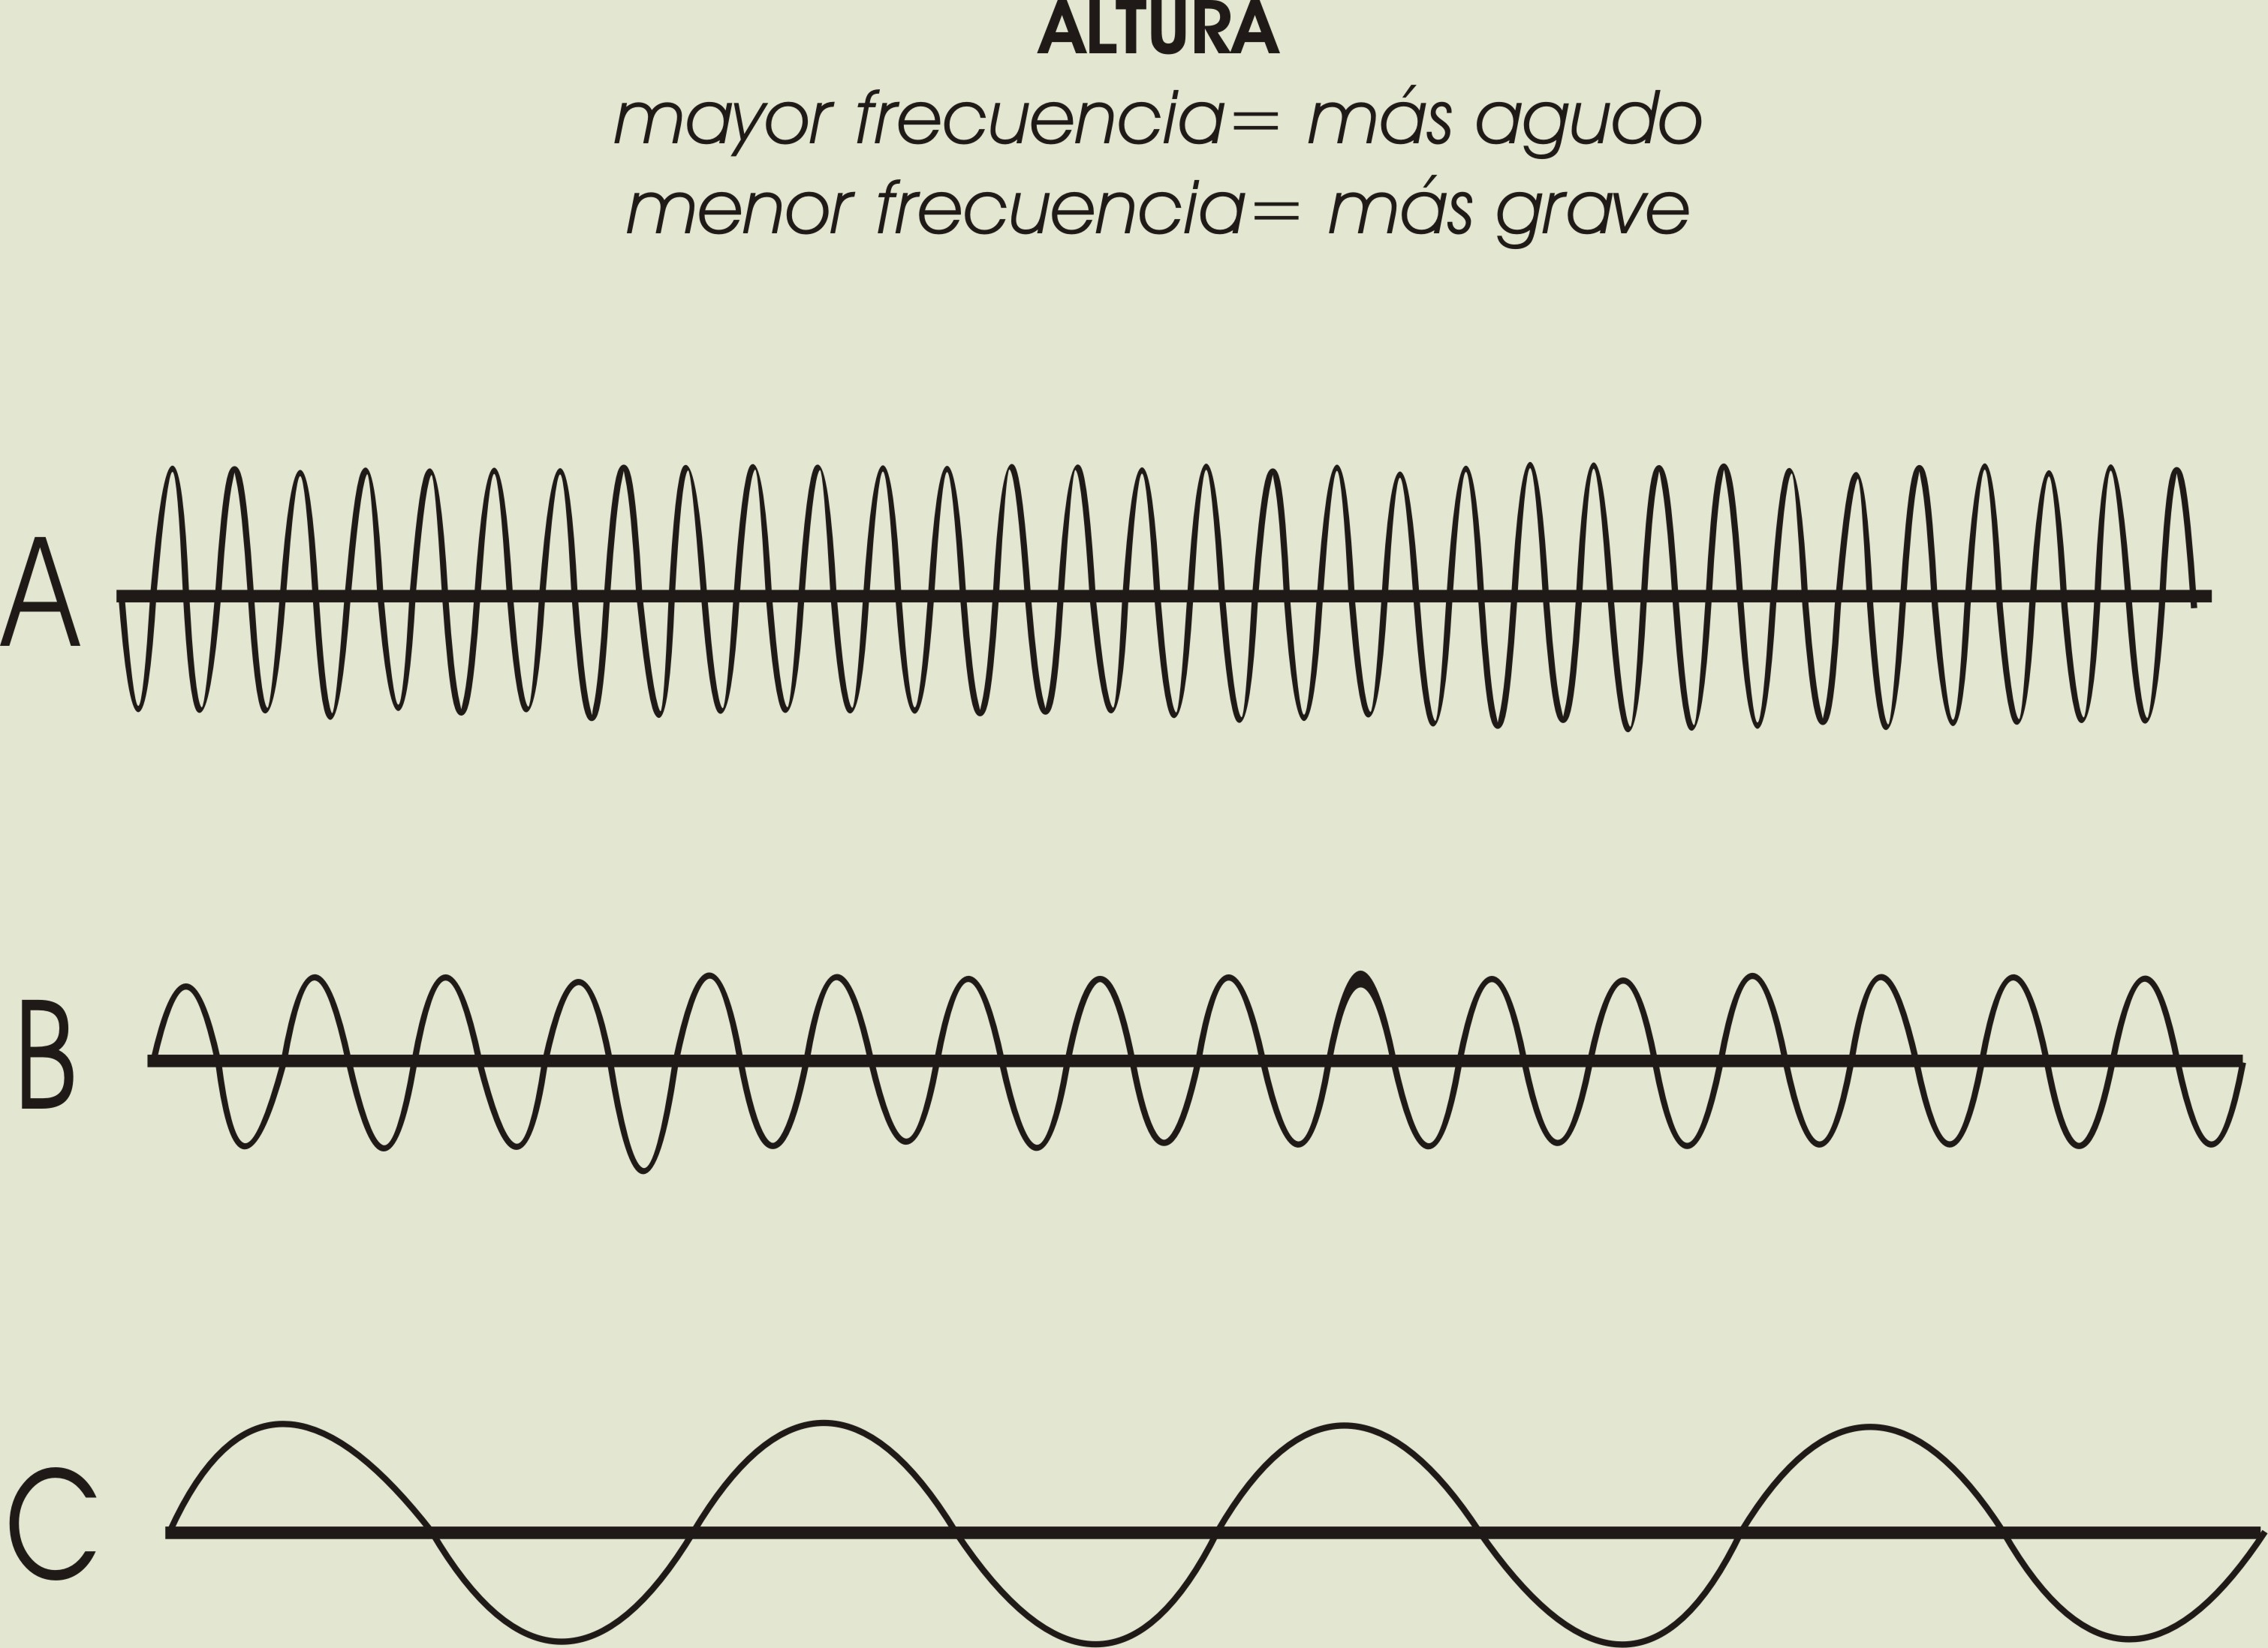

Slide 5
Notas Musicales en el piano

Slide 6
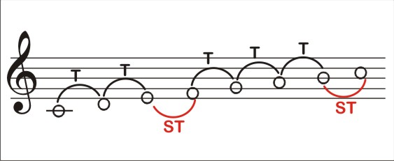
Escala Modelo Do mayor
Si queremos cambiar de tono, desde la Escala Modelo de Do mayor, por ejemplo a Re Mayor, Sol Mayor o Sib Mayor, es necesario usar las alteraciones musicales.

Slide 7
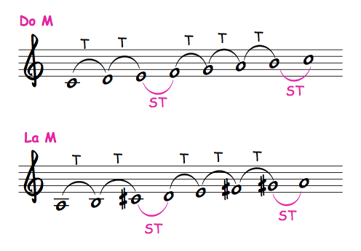
Por esta razón se llama Escala Modelo de Do Mayor, porque, el resto de las escalas se acomodan a ella

Slide 8
Alteraciones o Armadura:
La armadura es el conjunto de alteraciones que se escriben al principio del pentagrama y tienen efecto durante toda la pieza o movimiento, o hasta que haya algún cambio de armadura.
Su función es facilitar la lectura: nada más ver la armadura al instante sabemos en qué tonalidad estamos y las alteraciones propias de esa tonalidad.

Slide 9
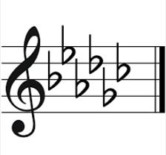
Alteraciones musicales
Sostenido
Bemoles

Slide 10
¿Para qué sirve un sostenido?
A veces, las notas musicales pueden cambiar con una sola alteración, que se coloca delante de la nota. Si colocamos el sostenido delante de cualquier nota musical, cambiaremos su tono, subiendo un semitono la canción.
Una aclaración importante: Cuando aparezca una alteración, si hay otra nota igual (con el mismo nombre) que aparece después, ésta no debe tener la alteración delante, es decir, no es necesario colocarla dos veces, ejemplo:

Slide 11
Ejemplo de escribir una sola vez la alteración musical

Slide 12
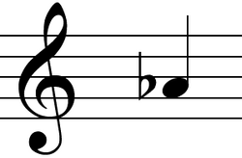
¿Para qué sirve un bemol?
Un bemol, al contrario que el sostenido, baja en un semitono la altura de la nota a la que acompaña.

Slide 13
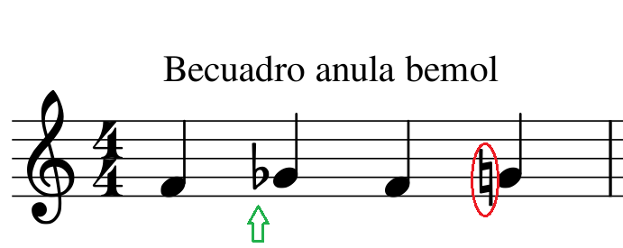
Becuadro
Es la alteración utilizada en la música que cancela en efecto de una nota a musical que tiene sostenido o bemol y aparecen siempre a la izquierda de la misma, afectando a todas aquellas notas del mismo compás que aparezcan a su derecha.

Slide 14
Actividad Musical
1.-¿A qué “cualidad del sonido” pertenecen las alteraciones musicales?
2.- ¿Qué son las alteraciones o la armadura musical?
3. ¿Qué alteraciones musicales existen?
4.- ¿Cuál es el efecto del “Sostenido”?
5.- ¿Cuál es el efecto del Bemol?
6.- ¿Cuál es el efecto del Becuadro?

Slide 15
Información
PLAZO DE ENTREGA:
Viernes 11 de Septiembre
CORREO: cconuecar@emmanuel.cl
Whatsapp: +56978961502
Buzón de Tareas
Esta actividad puede ser realizada entre 2 estudiantes.

